Slide 1
Word2vec. RNN. LSTM. GRU.
이 자료는 https://sites.google.com/site/kyunghoonhan/deep-learning-iii?authuser=0 에서 내용을 가져온 것임을 명시합니다.

Slide 2
word2vec

Slide 3
Count-based vs Prediction-based Model
Count-based Model : 단어, 문맥 출현 회수를 센다.
Prediction-based Model : 단어에서 문맥 또는 문맥에서 단어를 예측하는 방법
두 방법 모두 Distributional Hypothesis에 기반
윈도우 크기 = 1
You say goodbye and I say hello.
You say goodbye and I say hello.
You say goodbye and I say hello.
You say goodbye and I say hello.
You say goodbye and I say hello.
You say goodbye and I say hello.
You say goodbye and I say hello.
You say goodbye and I say hello.
You ? goodbye and I say hello.
You say ? and I say hello.
You say goodbye ? I say hello.
You say goodbye and ? say hello.
You say goodbye and I ? hello.
You say goodbye and I say ?.

Slide 4
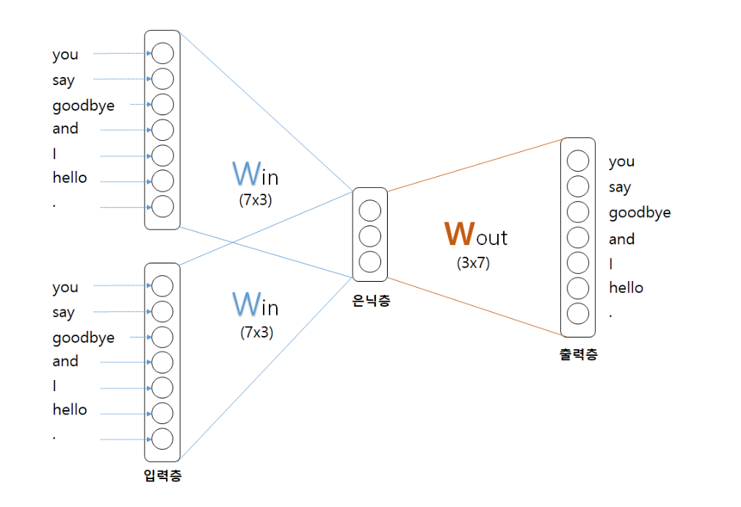
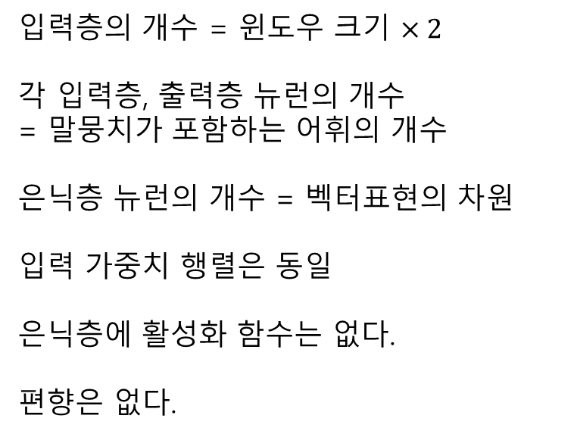
CBOW(continous bag-of-words) 모델
입력층의 개수 = 윈도우 크기 $×2$
각 입력층, 출력층 뉴런의 개수
= 말뭉치가 포함하는 어휘의 개수
은닉층 뉴런의 개수 = 벡터표현의 차원
입력 가중치 행렬은 동일
은닉층에 활성화 함수는 없다.
편향은 없다.

Slide 5
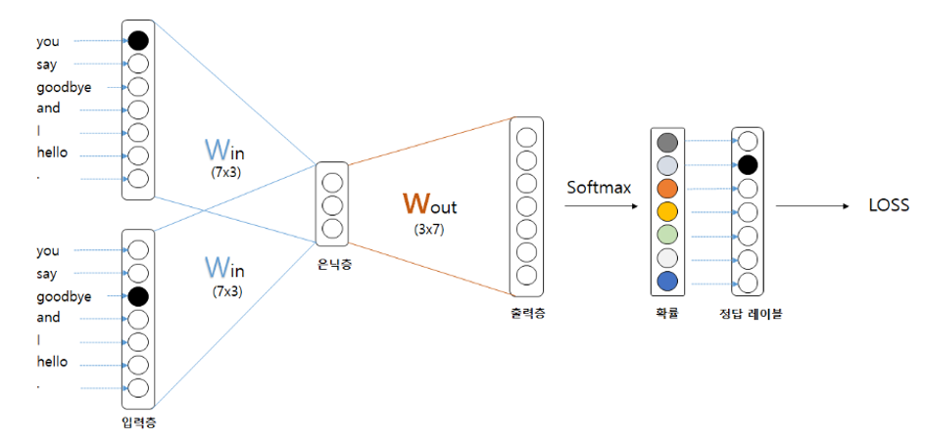
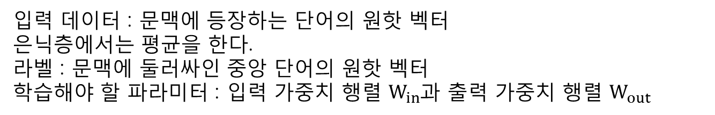
CBOW 모델
입력 데이터 : 문맥에 등장하는 단어의 원핫 벡터
은닉층에서는 평균을 한다.
라벨 : 문맥에 둘러싸인 중앙 단어의 원핫 벡터
학습해야 할 파라미터 : 입력 가중치 행렬 $W_{in}$과 출력 가중치 행렬 $W_{out}$

Slide 6
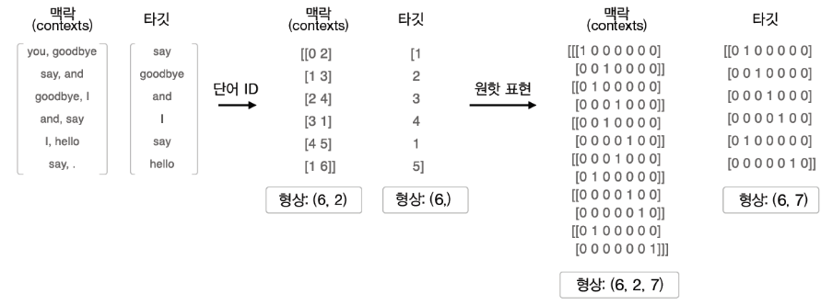
CBOW 모델

Slide 7
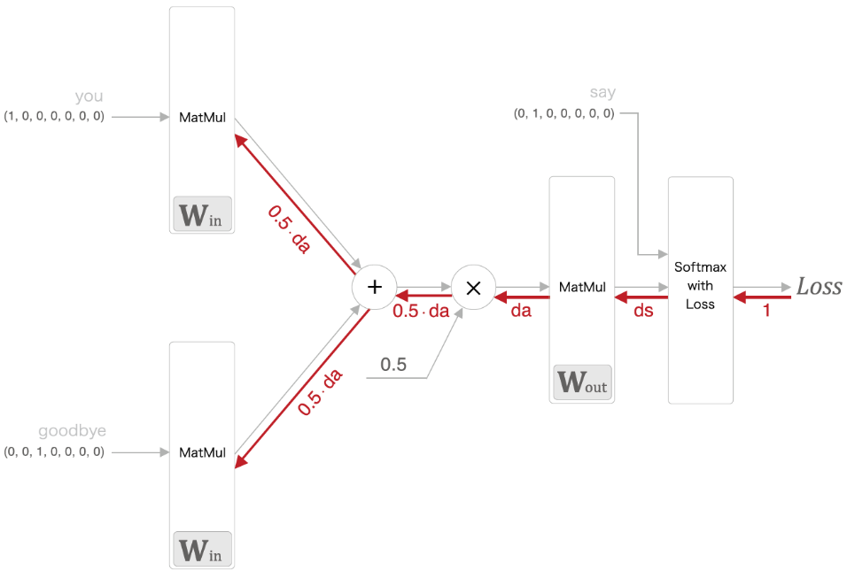
CBOW 모델의 계산 그래프

Slide 8
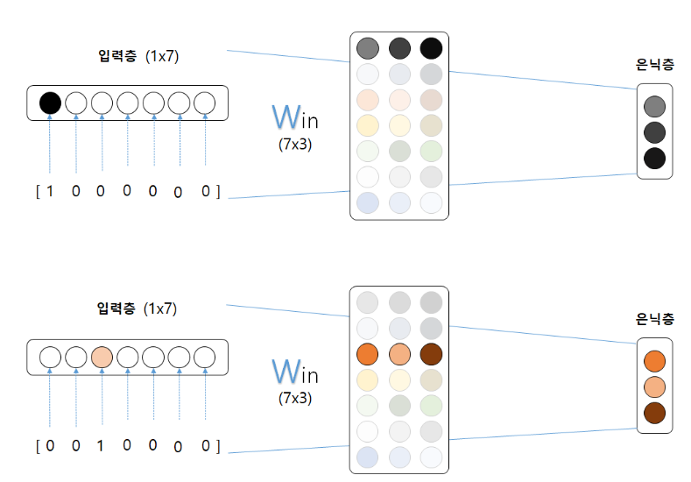
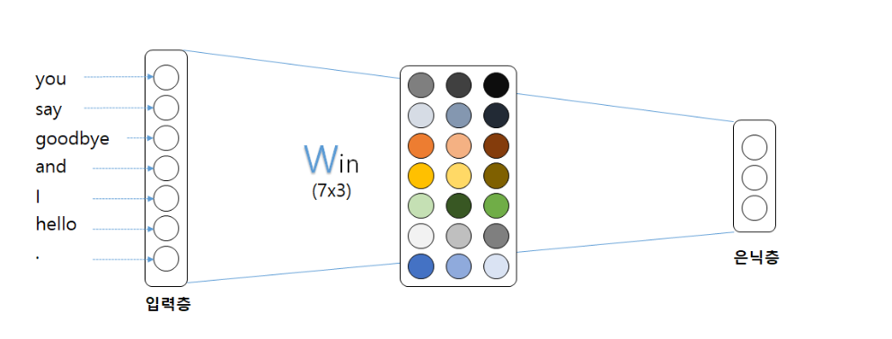
CBOW 모델에 의한 분산표현
단어의 distributive representation은 원핫 벡터를 입력 가중치 행렬로 변환한 벡터이다.
이는 입력 가중치 행렬의 각 행에 해당한다.

Slide 9
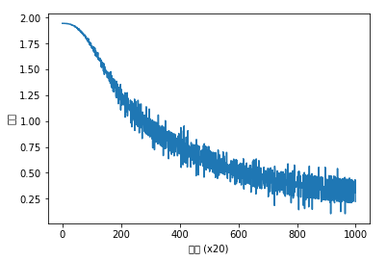
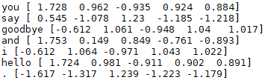
CBOW 모델에 의한 분산표현
말뭉치 = You say goodbye and I say hello.
윈도우 크기=1, 벡터 크기=5

Slide 10
CBOW 모델 vs skip-gram 모델
CBOW 모델 : 맥락으로부터 중앙의 단어를 추측
Skip-gram 모델 : 중앙의 단어로부터 맥락을 추측
윈도우 크기 = 1
You ? goodbye and I say hello.
You say ? and I say hello.
You say goodbye ? I say hello.
You say goodbye and ? say hello.
You say goodbye and I ? hello.
You say goodbye and I say ?.
? say ? and I say hello.
You ? goodbye ? I say hello.
You say ? and ? say hello.
You say goodbye ? I ? hello.
You say goodbye and ? say ?.
You say goodbye and I ? hello.

Slide 11
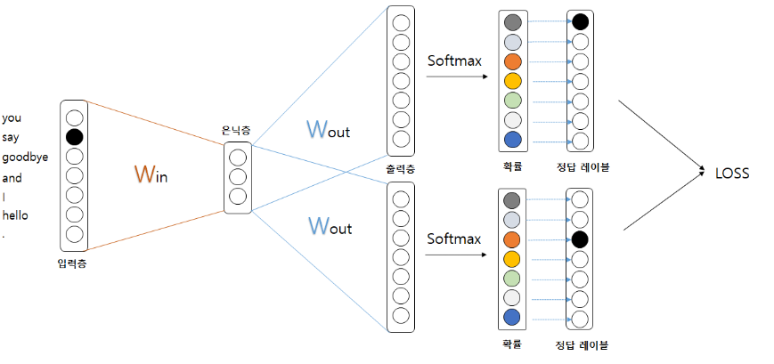
skip-gram 모델
윈도우 크기 = 1

Slide 12
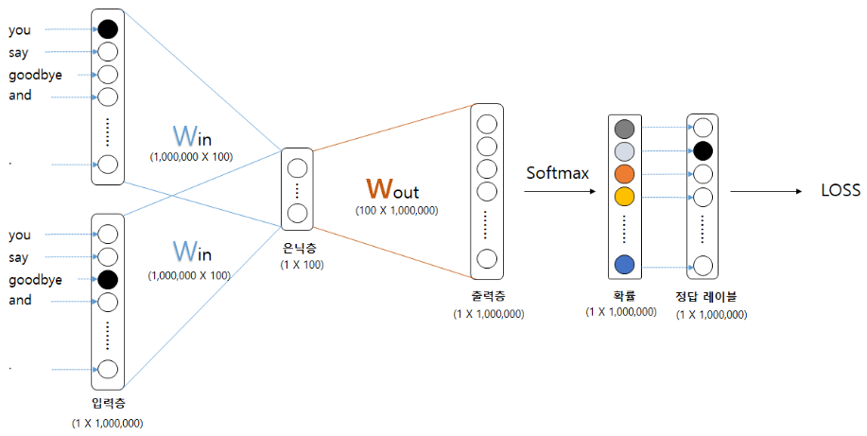
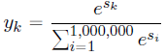
word2vec의 문제점
말뭉치가 거대해지면 막대한 계산비용이 필요해진다.
어휘수가 100만개, 은닉층의 뉴런이 100개인 CBOW 모델을 생각해보자.
입력층과 출력층에는 100만개의 뉴런이 존재한다.
1,000,000$×$100 행렬 $W_{in}$의 행렬곱 계산
100$×$1,000,000 행렬 $W_{out}$의 행렬곱 계산
softmax값의 계산

Slide 13
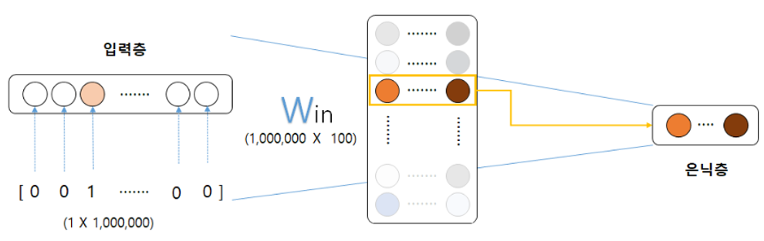
Embedding 층
입력 데이터가 원 핫 행렬이기 때문에 입력 데이터와 $W_{in}$의 행렬곱은 사실 $W_{in}$의 행을 슬라이싱하는 것과 같다.

Slide 14
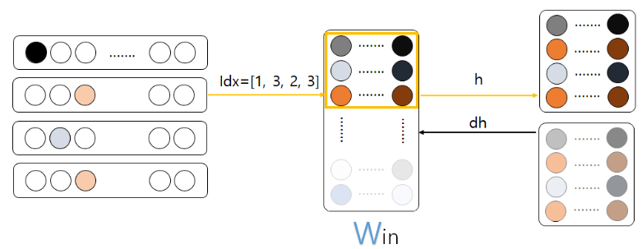
Embedding 층
순전파 : 배치처리를 하므로 $W_{in}$을 해당 단어의 인덱스로 슬라이싱
역전파 : 미분의 각 행을 해당 단어 인덱스 위치에 더한다.

Slide 15
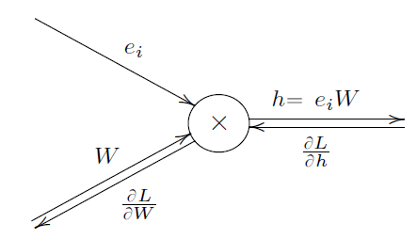
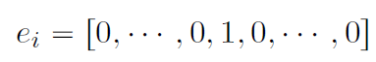
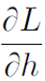
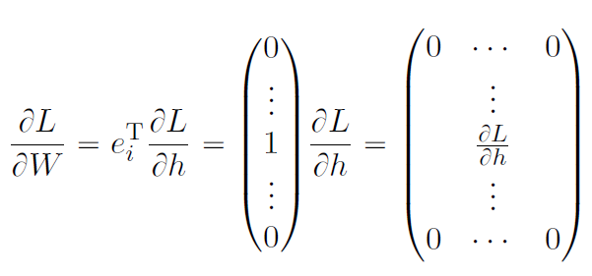
Embedding 층 계산그래프
와 는 동일한 크기의 행벡터

Slide 16
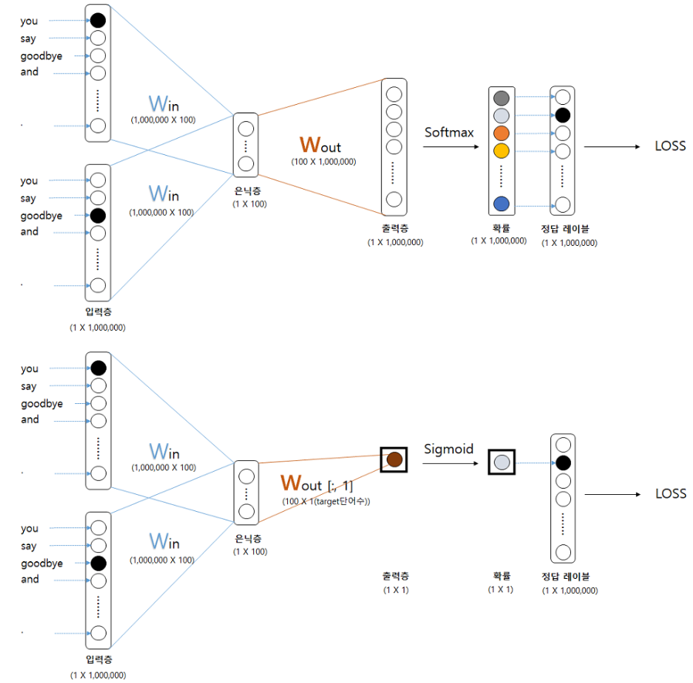
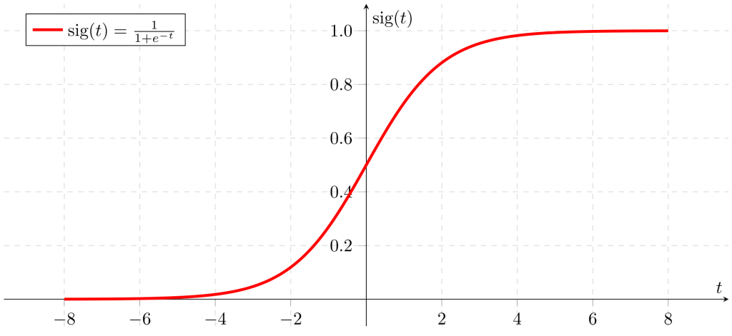
다중분류에서 이진분류로
이진분류 : O X 문제
확률벡터로 만드는 과정은
Softmax 대신 Sigmoid를 쓴다.

Slide 17
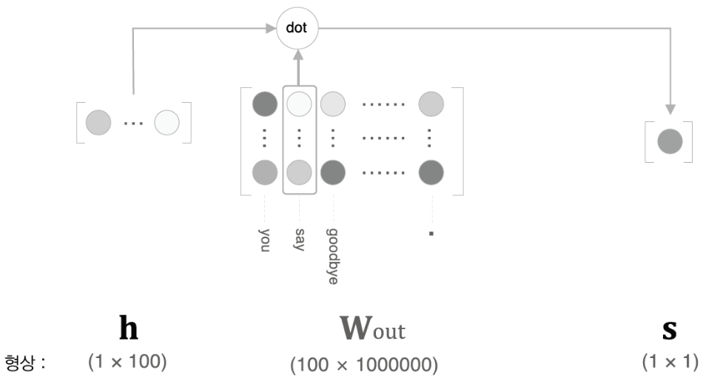
Embedding dot 층
라벨에 해당하는 $W_{out}$의 열을 슬라이싱해서 은닉층의 출력 데이터와 내적한다.

Slide 18
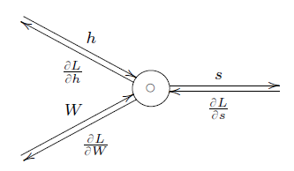
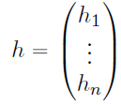
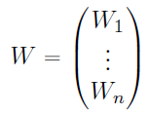
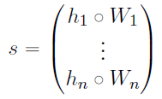
Embedding dot 층 계산그래프
순전파 : 배치처리를 하므로 $W_{out}$을 transpose한 후 해당 단어의 인덱스로 슬라이싱하여 $W$라 놓음. 은닉층 행렬 $h$의 각 행과 내적
$h_{i}$와 $W_{i}$는 행벡터

Slide 19
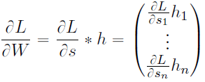
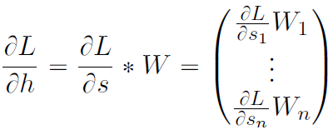
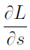
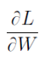
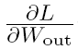
Embedding dot 층 계산그래프
역전파 : 흘러 들어온 미분을 transpose하여 열벡터로 이해,
은닉층 행렬과 스칼라 곱, 가중치 행렬과 스칼라 곱
는 열벡터
은 embedding층 역전파를 통해 으로 변환

Slide 20
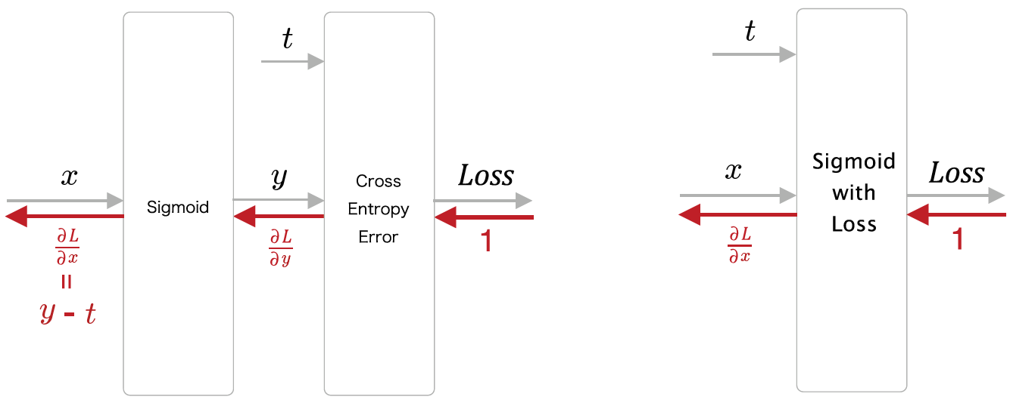
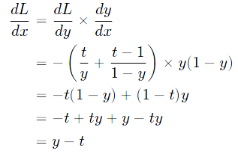
Sigmoid with Loss 층
0 : No, 1 : Yes
$(1−y,y)$와 $(0,1)$의 cross entropy = $−\log{y}$
$(1−y,y)$와 $(1,0)$의 cross entropy = $−\log\left(1−y\right)$
손실함수 $L=−(t\log{y}+\left(1−t\right)\log\left(1−y\right))$

Slide 21
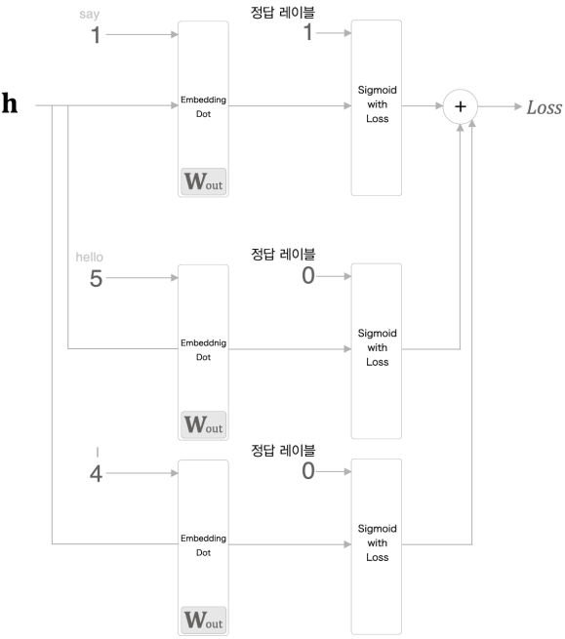
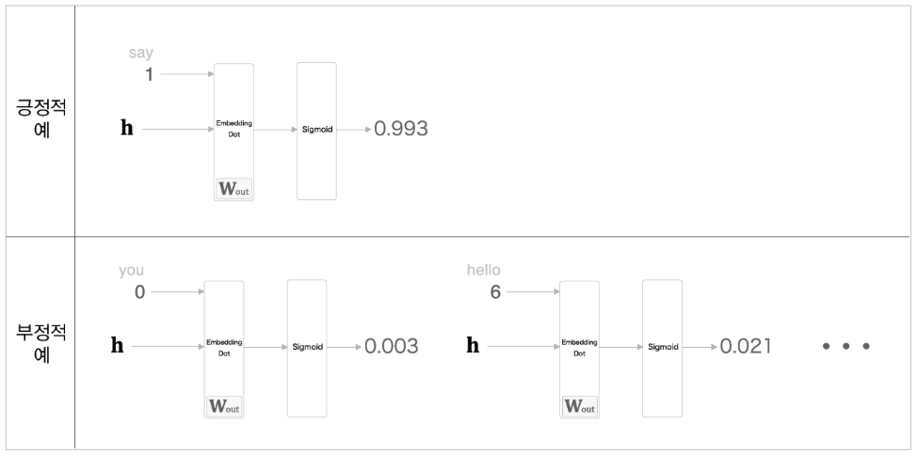
Negative Sampling
다중분류 문제를 이진분류로 다루려면 정답과 오답 각각에 대해 바르게 이진분류할 수 있어야 한다.

Slide 22
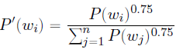
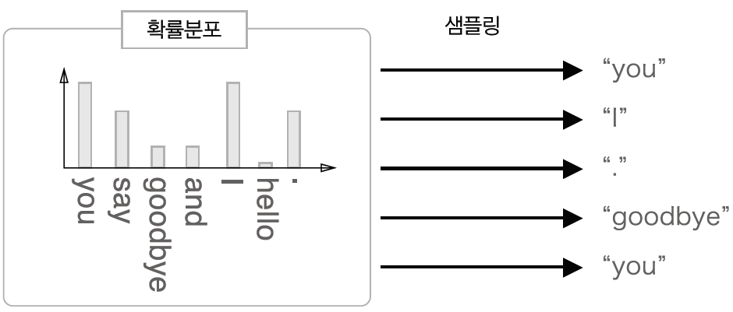
Negative Sampling
모든 오답에 대해 이진분류하려면 막대한 계산비용이 들어간다.
일부 오답을 샘플링하는데 자주 등장할수록 샘플링 확률을 높인다.
출현 확률이 낮은 단어를 버리지 않기 위해 0.75승을 해서 보정을 해준다.

Slide 23
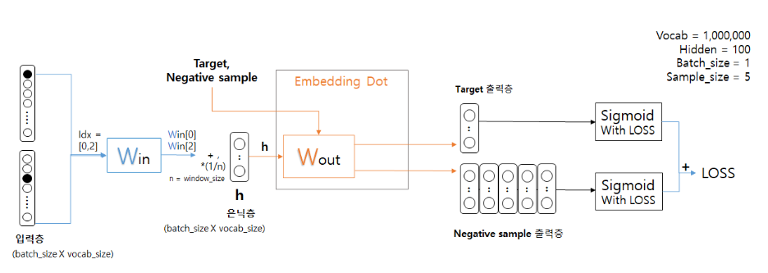
CBOW 모델 완전판
(batch_size X hidden_size)

Slide 24

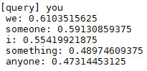
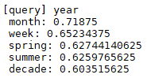
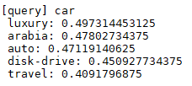
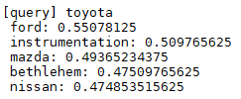
PTB 데이터 셋에 적용
Penn Tree Bank(PTB) 데이터셋
CBOW
(윈도우 크기=5,
벡터 크기=100,
negative sample=5)
네 개의 단어 you, year, car, toyota와 코사인 유사도가 가장 큰 단어 5개 출력

Slide 25
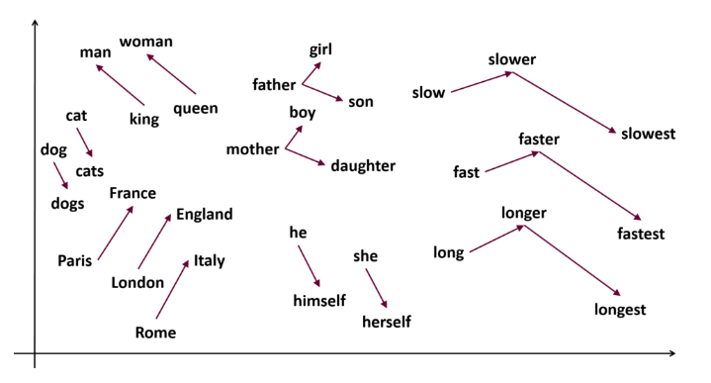
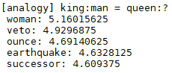
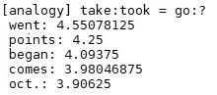
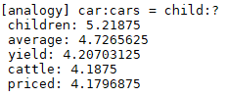
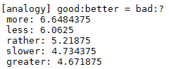
man – king + queen = woman
벡터의 덧셈과 뺄셈으로
유추문제를 풀 수 있다.
단어의 의미뿐 아니라
문법적인 패턴도 유추할 수 있다.

Slide 26
Google’s pre-trained word2vec
말뭉치가 거대해지면 word2vec에는 막대한 시간과 계산비용이 필요하다.
말뭉치의 종류에 따라 동일한 단어라 하더라도 벡터 표현은 달라진다.
머신러닝의 큰 장점중의 하나는 새로운 상황에서 파라미터를 처음부터 학습시키지 않고 기존 파라미터를 사용하되 새로운 상황에 더 잘 맞도록 튜닝만 하면 된다.
이는 시간과 계산비용을 대폭 줄여준다.
Google News 말뭉치는 300만개의 어휘와 1,000억개의 단어로 이루어져 있다.
Google은 Google News 말뭉치를 word2vec으로 훈련시킨후 결과물인 300만개의 어휘의 300차원 벡터 표현을 공개했다. (용량은 1.5G)

Slide 27
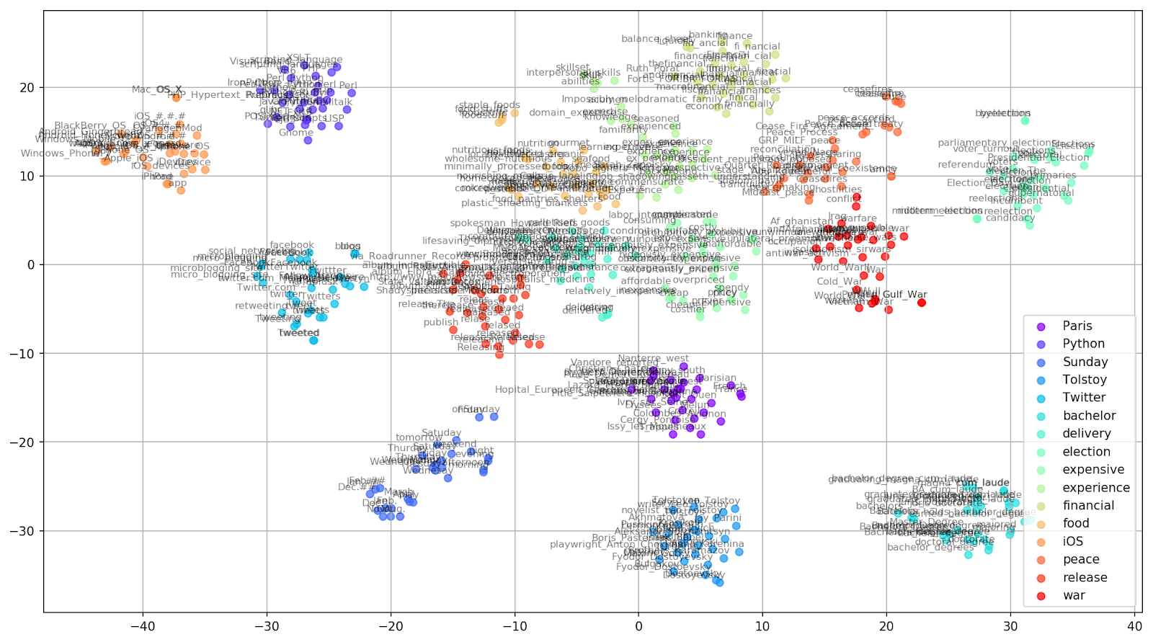

Slide 28
RNN

Slide 29
CBOW 모델을 변형한 언어 모델
CBOW 모델 : 맥락으로부터 중앙의 단어를 추측
CBOW 모델을 변형한 언어 모델 : 앞 맥락으로 다음 단어를 추측
You ? goodbye and I say hello.
You say ? and I say hello.
You say goodbye ? I say hello.
You say goodbye and ? say hello.
You say goodbye and I ? hello.
You say goodbye and I say ?.
You say ? and I say hello.
You say goodbye ? I say hello.
You say goodbye and ? say hello.
You say goodbye and I ? hello.
You say goodbye and I say ?.
You say goodbye and I say hello ?

Slide 30
언어 모델
언어 모델은 단어 시퀀스에 조건부 확률을 할당하여 가장 자연스러운 단어 시퀀스를 찾아낸다.
기계번역, 오타교정, 음성인식, 문장생성에 응용된다.
기계번역
P(탔다 | 버스를) > P(태운다 | 버스를)이 되도록 확률이 할당되면
I took a bus는 “나는 버스를 태운다”가 아니라 “나는 버스를 탔다”로 번역된다.
2. 오타교정
P(달려갔다 | 부리나케)>P(잘려갔다 | 부리나케)이 되도록 확률이 할당되면
“선생님이 교실로 부리나케 잘려갔다”는 “선생님이 교실로 부리나케 달려갔다”로 교정된다.
3. 음성인식
P(메론 | 맛있는) > P(메롱 | 맛있는)이 되도록 확률이 할당되면
“나는 맛있는 메롱(?)을 먹는다”라고 애매모호게 발음하다라도 “나는 맛있는 메론을 먹는다”
로 인식한다.
4. 셰익스피어 문체의 글쓰기, 바하 스타일의 작곡

Slide 31
CBOW 모델을 변형한 언어 모델의 문제점
1. Tom was watching TV in his room. Mary came into the room. Mary said hi to ?.
Tom은 ?로부터 18번째 앞에 나오기 때문에 맥락이 10개였다면 이 문제에 답을 할 수 없다.
맥락을 아무리 더 늘리더라도 그 앞에 나오는 단어는 무시될수 밖에 없다.
2. You say ? and I say hello.
맥락 안의 단어 순서가 무시된다.
예를 들어 (you, say)와 (say, you)는 행렬곱층을 거쳐 평균하면 같다.

Slide 32
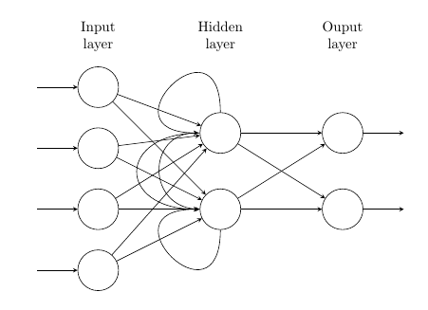
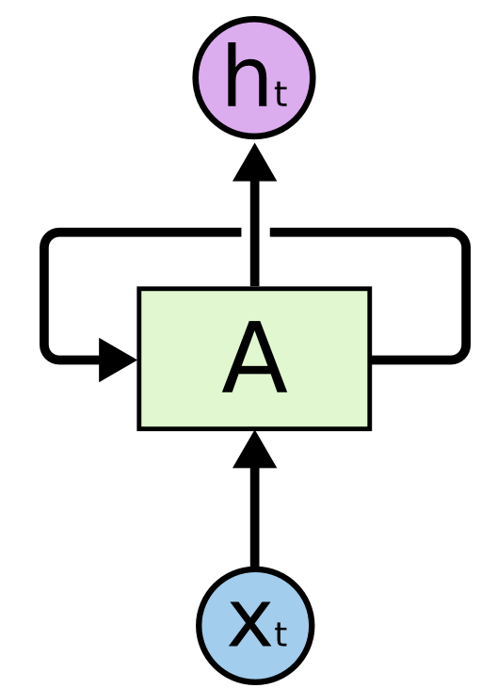
Recurrent Neural Network
RNN은 순환하는 경로가 있어서 데이터가 끊임없이 순환한다.
과거의 정보를 기억하는 동시에 최신 데이터로 갱신된다.
간략히

Slide 33

풀어헤친 RNN

Slide 34





RNN의 활성화 함수

Slide 35








쌍곡함수
정의 :
등식 :
도함수 :

Slide 36






RNN의 계산그래프

Slide 37

RNNLM (RNN Language Model)

Slide 38

RNNLM

Slide 39


Back Propagation Through Time
시계열 데이터의 처음부터 끝까지 순전파를 하고 다시 끝에서 처음까지 역전파를 한다.
동일한 노드를 펼쳐놓았기 때문에 가중치 행렬은 모두 동일하다.
각 노드의 동일한 가중치 행렬에서 gradient를 모두 구하고 합한 후 가중치 행렬을 업데이트한다.
한번 학습할 때마다 긴 시계열 데이터를 소진하기 때문에 막대한 계산비용이 들어간다.
그래서 truncated BPTT를 생각한다.

Slide 40


Truncated BPTT
말뭉치를 일정한 길이의 블록으로 나눈다.
첫번째 블록의 가중치 행렬은 동일하다.
첫번째 블록에서 처음부터 끝까지 순전파를 하고 다시 끝에서 처음까지 역전파를 한다.
첫번째 블록의 동일한 가중치 행렬에서 그레디언트를 모두 구하고 합한 후 가중치 행렬을 업데이트한다.

Slide 41

Truncated BPTT
첫번째 블록의 출력값이 두번째 블록의 입력값이 된다.
업데이트된 가중치 행렬이 두번째 블록의 가중치 행렬이 된다.
두번째 블록에서 처음부터 끝까지 순전파를 하고 다시 끝에서 처음까지 역전파를 한다.
두번째 블록의 동일한 가중치 행렬에서 그레디언트를 모두 구하고 합한 후 가중치 행렬을 업데이트한다.
두번째 블록의 순전파 값이 두번째 블록의 입력값이 된다.
업데이트된 가중치 행렬이 세번째 블록의 가중치 행렬이 된다.

Slide 42

Truncated BPTT
이후 모든 블록에서 같은 작업을 반복한다.

Slide 43

미니배치 Truncated BPTT

Slide 44
Time RNN 순전파
hidden_size
time_size
********
********
********
********
********
********
********
********
.
.
.
.
.
.
.
.
.
.
.
.
hs =
batch_size
. . . . . .
********
********
********
********
RNN
RNN
RNN
. . . . . .
RNN
xs[ : ,0, : ]
xs[ : ,1, : ]
xs[ : ,2, : ]
xs[ : ,T-1, : ]
********
********
********
********
********
********
********
********
.
.
.
.
.
.
.
.
.
.
.
.
xs =
batch_size
. . . . . .
********
********
********
********
wordvec_size
time_size

Slide 45
Time RNN 역전파
hidden_size
time_size
********
********
********
********
********
********
********
********
.
.
.
.
.
.
.
.
.
.
.
.
dhs =
batch_size
. . . . . .
********
********
********
********
dhs[ : ,0, : ]
dhs[ : ,1, : ]
dhs[ : ,2, : ]
dhs[ : ,T-1, : ]
그레디언트를 각각 모두 합한다.
RNN
RNN
RNN
. . . . . .
RNN
********
********
********
********
********
********
********
********
.
.
.
.
.
.
.
.
.
.
.
.
dxs =
batch_size
. . . . . .
********
********
********
********
wordvec_size
time_size

Slide 46

RNNLM의 시간에 대한 블록화

Slide 47
Time Embedding 순전파
wordvec_size
time_size
********
********
********
********
********
********
********
********
.
.
.
.
.
.
.
.
.
.
.
.
out =
batch_size
. . . . . .
********
********
********
********
Embedding
Embedding
Embedding
. . . . . .
Embedding
xs[ : ,0]
xs[ : ,1]
xs[ : ,2]
xs[ : ,T-1]
*
*
*
*
*
*
*
*
.
.
.
.
.
.
.
.
.
.
.
.
xs =
batch_size
. . . . . .
*
*
*
*
time_size

Slide 48
Time Embedding 역전파
동일한 가중치 행렬에서 구한 그레디언트를 모두 합한다.
wordvec_size
time_size
********
********
********
********
********
********
********
********
.
.
.
.
.
.
.
.
.
.
.
.
dout =
batch_size
. . . . . .
********
********
********
********
Embedding
Embedding
Embedding
. . . . . .
Embedding

Slide 49
Time Affine 순전파
hidden_size
time_size
********
********
********
********
********
********
********
********
.
.
.
.
.
.
.
.
.
.
.
.
x =
batch_size
. . . . . .
********
********
********
********
hidden_size
********
********
reshape
********
.
.
.
.
.
batch_size
* time_size
rx =
********

Slide 50
Time Affine 순전파
voc_size
********
********
affine 변환
********
.
.
.
.
.
batch_size
* time_size
rx W + b
rx : (batch_size*time_size) $×$ hidden_size
W : hidden_size $×$ voc_size
********
reshape
voc_size
time_size
********
********
********
********
********
********
********
********
.
.
.
.
.
.
.
.
.
.
.
.
batch_size
. . . . . .
********
********
********
********

Slide 51
Time Affine 역전파
voc_size
time_size
********
********
********
********
********
********
********
********
.
.
.
.
.
.
.
.
.
.
.
.
dout =
batch_size
. . . . . .
********
********
********
********
voc_size
********
********
reshape
********
.
.
.
.
.
batch_size
* time_size
dout =
********

Slide 52



Time Affine 역전파
hidden_size
********
affine 변환 (rx)W+b의 역전파
********
********
.
.
.
.
.
batch_size
* time_size
rx : (batch_size*time_size) $×$ hidden_size
W : hidden_size $×$ voc_size
********
reshape
hidden_size
time_size
********
********
********
********
********
********
********
********
.
.
.
.
.
.
.
.
.
.
.
.
batch_size
. . . . . .
********
********
********
********

Slide 53
Time SoftmaxWithLoss 순전파
voc_size
time_size
********
********
********
********
********
********
********
********
.
.
.
.
.
.
.
.
.
.
.
.
xs =
batch_size
. . . . . .
********
********
********
********
voc_size
********
********
*
********
********
*
reshape
********
********
*
.
.
.
.
.
softmax
.
.
.
.
.
.
.
.
.
.
batch_size
* time_size
$$−\frac{1}{T} (log +log +log$$
$$+⋯+log )$$
ys =
*
*
*
*
********
********
*

Slide 54
Time SoftmaxWithLoss 역전파
ys
********
00010000
********
01000000
********
00100000
.
.
.
.
.
.
.
.
.
.
dx= $\frac{1}{N∗T}$
N : batch_size
T : time_size
********
00000010
voc_size
time_size
reshape
********
********
********
********
********
********
********
********
.
.
.
.
.
.
.
.
.
.
.
.
dx =
batch_size
. . . . . .
********
********
********
********

Slide 55
입력 데이터 변환
말뭉치:
jump
time_size
*
*
*
*
*
*
*
블럭 개수
=max_iter
batch_size
batch_x
batch_x
batch_x
batch_x
batch_x
batch_x
offsets
time_idx

Slide 56





PTB 데이터 변환
말뭉치
(size=1000)
99
5
……
10
offsets :
max_iter=19

Slide 57


Perplexity
자연어 처리에서는 모델의 성능을
perplexity = exp (cross entropy)
로 평가한다.
perplexity가 낮을 수록 모델 성능이 좋다고 여긴다.
신경망이 정답에 대한 확률을 1/N이라고 예측했다면 perplexity는
이다. 이는 고른 확률 분포에서 선택사항의 수로 해석할 수 있다. perplexity가 낮다는 것은 선택사항의 수가 줄어든다는 것을 의미한다.

Slide 58
LSTM

Slide 59


장기 의존관계 (Long Term Dependecy)
The clouds are in the sky.
I grew up in France…I speak fluent French.
바닐라 인공신경망은 input data ↔ label 관계를 parameter에 학습.
RNN은 input data, hidden state↔ label 관계를 parameter에 학습.
hidden state가 담고 있는 오래전 정보와의 관계를 학습하려면 gradient가 시간 방향으로 적절히 전달되어야 한다.
짧은 기간에 의존하는 RNN
긴 기간에 의존하는 RNN

Slide 60




RNN 의 장기 의존관계 문제
RNN에서는 장기의존관계를 학습하는데 문제가 있다.
대부분 기울기 소실이나 기울기 폭발의 둘중 하나의 운명을 걷게 된다.

Slide 61


Gradient Clipping
임계값을 설정하고 gradient의 norm이 임계값을 넘어가면 gradient를 normalize한 후 임계값을 곱해서 norm이 임계값이 되도록 한다.
gradient clipping을 통해 기울기 폭발을 해결한다.

Slide 62


LSTM (Long Short-Term Memory)
LSTM은 3개의 gate를 추가함으로써 장기 의존관계 문제를 해결할 수 있다.

Slide 63

RNN vs LSTM (Long Short-Term Memory)
RNN
LSTM

Slide 64


cell state
RNN은 앞 정보의 기억을 위해 hidden state $h_{t}$를 출력시킬 뿐 아니라 순환시킨다.
LSTM은 hidden state $h_{t}$뿐 아니라 cell state $C_{t}$ 또한 순환시킨다.
단, cell state는 출력시키지 않는다.
3개의 gate는 0부터 1까지의 값을 취하며 수문 또는 밸브 같은 역할을 한다.
게이트는 시그모이드를 통해 얻고, 정보는 hyperbolic tangent를 통해 얻는다.
기존 cell state의 정보를 얼마나 잊을지(forget gate), 기존 cell state에 얼마나 정보를 추가할지(input gate), 새로 얻은 cell state의 정보를 hidden state로 얼마나 출력할지(ouput gate)를 결정한다.

Slide 65



forget gate
기존 cell state의 정보에서 무엇을 얼마나 잊을지 결정한다.
입력데이터와 hidden state를 affine 변환후 각 원소에 sigmoid를 취한다.
기존 cell state의 원소중 잊어야 한다고 판단되면 그 위치에서는 sigmoid값이 0에 가깝고 기억해야 한다고 판단되면 그 위치에서는 sigmoid값이 1에 가깝다.
기존 cell state에 Hadamard product를 한다.

Slide 66



input gate
forget gate를 통과한 cell state에 무엇을 얼마나 추가할지 결정한다.
먼저 추가할 정보의 전단계를 얻기 위해 입력데이터와 hidden state를 RNN 변환한 값 를 구한다.
입력데이터와 hidden state를 affine 변환 후 각 원소에 sigmoid를 취한다.
의 원소중 추가 정보로서의 가치가 크다고 판단되면 그 위치에서는 sigmoid값이 1에 가깝고 적다고 판단되면 그 원소 위치에서는 sigmoid값이 0에 가깝다.
에 Hadamard product를 한다.

Slide 67


cell update
forget gate와 input 게이트를 통해 기존 cell state의 중요하지 않은 부분을 잊고 중요한 새로운 정보를 추가해서 새로운 cell state로 업데이트한다.
다음 시각으로 순환시킨다.

Slide 68




output gate
새로운 cell state에서 무엇을 얼마나 hidden state로 출력할지 결정한다.
먼저 hidden state로 출력할 전단계를 얻기 위해 새로운 cell state를 tanh로 활성화한다.
입력데이터와 hidden state를 affine 변환후 각 원소에 sigmoid를 취한다.
의 원소중 위층과 다음 시각에 중요다고 판단되면 그 위치에서는 sigmoid값이 1에 가깝고 중요하지 않다고 판단되면 그 위치에서는 sigmoid값이 0에 가깝다.
에 Hadamard product를 한다.

Slide 69

Affine 변환 묶기

Slide 70




LSTM 계산그래프

Slide 71

LSTM 계산그래프

Slide 72
Time LSTM 순전파
hidden_size
time_size
********
********
********
********
********
********
********
********
.
.
.
.
.
.
.
.
.
.
.
.
hs =
batch_size
. . . . . .
********
********
********
********
LSTM
LSTM
LSTM
. . . . . .
LSTM
xs[ : ,0, : ]
xs[ : ,1, : ]
xs[ : ,2, : ]
xs[ : ,T-1, : ]
********
********
********
********
********
********
********
********
.
.
.
.
.
.
.
.
.
.
.
.
xs =
batch_size
. . . . . .
********
********
********
********
time_size
wordvec_size

Slide 73
Time LSTM 역전파
동일한 가중치 행렬에서 구한 그레디언트를 모두 합한다.
hidden_size
time_size
********
********
********
********
********
********
********
********
.
.
.
.
.
.
.
.
.
.
.
.
dhs =
batch_size
. . . . . .
********
********
********
********
LSTM
LSTM
LSTM
. . . . . .
LSTM
********
********
********
********
********
********
********
********
.
.
.
.
.
.
.
.
.
.
.
.
dxs =
batch_size
. . . . . .
********
********
********
********
time_size
wordvec_size

Slide 74

RNNLM 개선 : LSTM
RNN층을 LSTM층으로 교체
PTB 데이터셋 perplexity ≒ 136

Slide 75

RNNLM 개선 : multi-layer
LSTM층을 2개 쌓음
(구글 번역에는 LSTM층이 8개)

Slide 76



RNNLM 개선 : dropout
overfitting 방지를 위해 dropout층 삽입
시계열 방향이 아니라 깊이 방향으로 삽입

Slide 77

RNNLM 개선 : weight tying
Embedding층과 Affine층의 가중치를 공유
word_vec_size=hidden_size
행과 열의 크기가 반대이므로 transpose
PTB 데이터셋 perplexity≒76

Slide 78
GRU
출처 : https://huidea.tistory.com/237

Slide 79

LSTM
LSTM 셀에서는 상태(state)가 두 개의 벡터 ​와 ​로 나누어 진다.
ht ​: 단기 상태(short-term state), ​
Ct : 장기 상태(long-term state)
input gate : 이번 입력을 얼마나 반영할지.
output gate : 이번 정보를 얼마나 내보낼지.
forget gate : 과거 정보를 얼마나 까먹을지.

Slide 80

GRU
LSTM 의 구조를 간단히 한 것
GRU는 게이트가 2개, LSTM은 3개
GRU는 내부 메모리 값 ( ct )이 외부에서 보게되는 hidden state 값과
다르지 않음. LSTM에 있는 출력 게이트가 없다
입력 게이트와 까먹음 게이트가 업데이트 게이트 z로 합쳐졌고,
리셋 게이트 r은 이전 hidden state 값에 바로 적용
따라서, LSTM의 까먹음 게이트의 역할이 r과 z 둘 다에 나눠졌다고
생각할 수 있다
출력값을 계산할 때 추가적인 비선형 함수를 적용하지 않는다

Slide 81

3) ~h : 현재 시점에 과거의 메모리를 얼마나 사용할거냐.
현재 시점의 입력값 (xt)가 입력되면 그 시점의 가중치 Wh 와 내적 전 시점의 hiddenstate ht-1는 그시점의 가중치 Uh 와 내적하고 Rt(지난 정보 버림값)와 성분 곱 마지막으로 두 계산이 더해져 tanh 함수에 입력
--> 결국 Rt, Zt 각각 현시점 인풋 Xt와 이전시점 hidden state ht-1 을 weight와 곱한뒤 sigmoid 통과 시키는 구조 다른 점은 연산되는 weight matrix 값이 다르다는 것.
4) h : 최종 메모리 정보
update gate 출력값 Zt (이전정보 얼마나 반영) 와 이전시점 hidden state ht-1를 성분 곱
update gate 에서 버리는 값인 1-Zt (이전정보 얼마나 안반영) 와 현재시점 hidden state ht 을 성분 곱
1) Rt : reset gate (지난 정보를 얼마나 버릴지)
현재 시점의 입력값 (xt)가 입력되면 그 시점의 가중치 Wr 와 내적 전 시점의 hiddenstate ht-1는 그시점의 가중치 Ur 와 내적 마지막으로 두 계산이 더해져 sigmoid 함수에 입력
--> 결과는 0~1사이값
2) Zt : update gate (이번 정보를 얼마나 반영할지)
현재 시점의 입력값 (xt)가 입력되면 그 시점의 가중치 Wz 와 내적 전 시점의 hiddenstate ht-1는 그시점의 가중치 Uz 와 내적 마지막으로 두 계산이 더해져 sigmoid 함수에 입력
--> 결과는 0~1사이값

